Slide 1

Deutschland-Ticket Job Jetzt auch in der Wallet-App

Slide 2
Deutschland-Ticket Job als Wallet-App
Einmalige Internetverbindung nötig
Beim Hinzufügen des Tickets in der Wallet
Automatische Aktualisierung
Jeweils am Monatswechsel
Schnelle Anzeige bei der Kontrolle, auch ohne Internetverbindung
Wallet kann bei allen Geräten über einen Schnellzugriff geöffnet werden
Unabhängig von Apps: Wallet ist stabiler und verfügbar

Slide 3
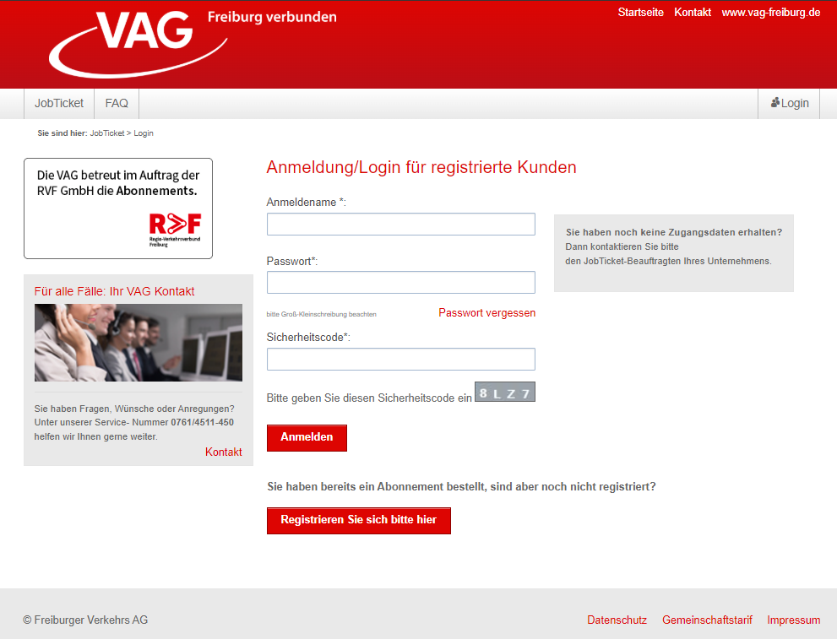
Umstellung über AboOnline Plattform
Bitte über Ihr Kundenkonto in der AboOnline Plattform einloggen …

Slide 4
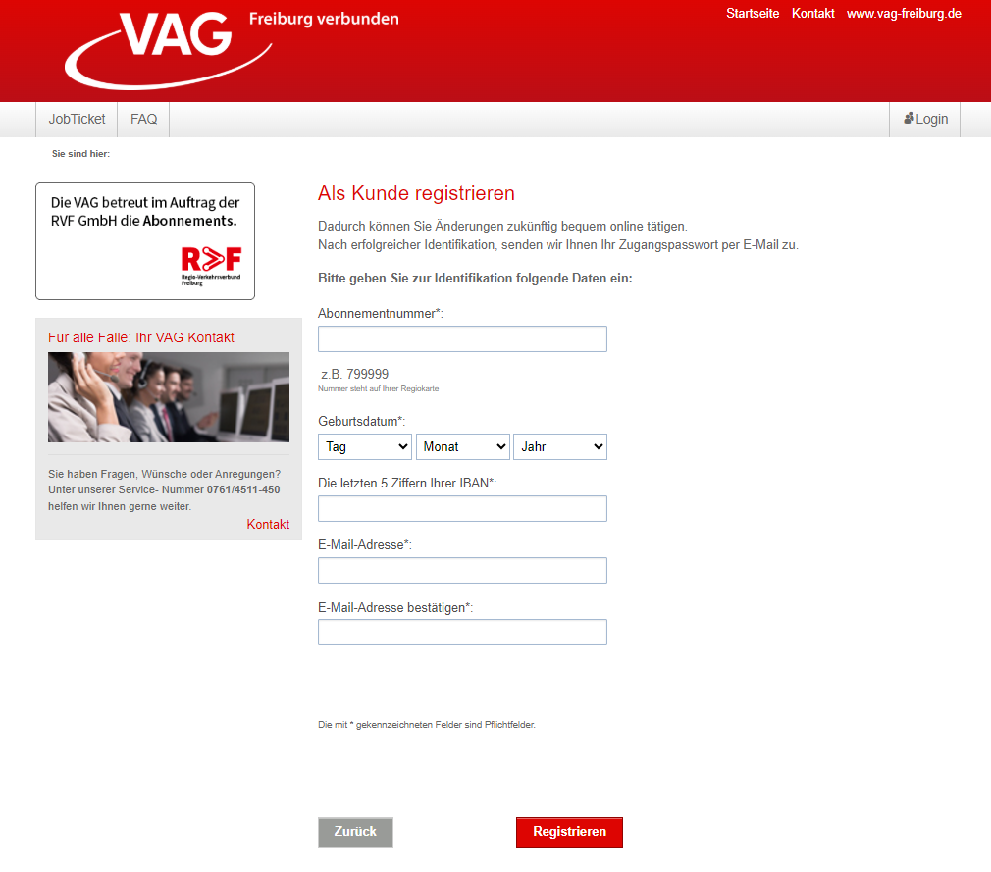
… oder Kundenkonto kurz anlegen …
(… falls Sie noch
kein KundenKonto
haben, erstellen
Sie sich mit Ihrer
Abonummer eine
Kundenkonto … )

Slide 5
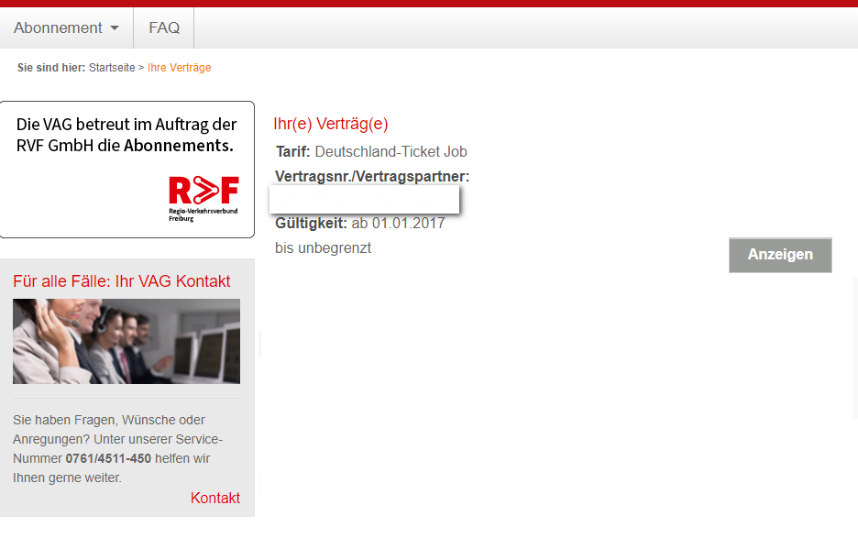
Vertrag anzeigen
2. Ihr Deutschland-Ticket Job Abo „anzeigen“ lassen…

Slide 6
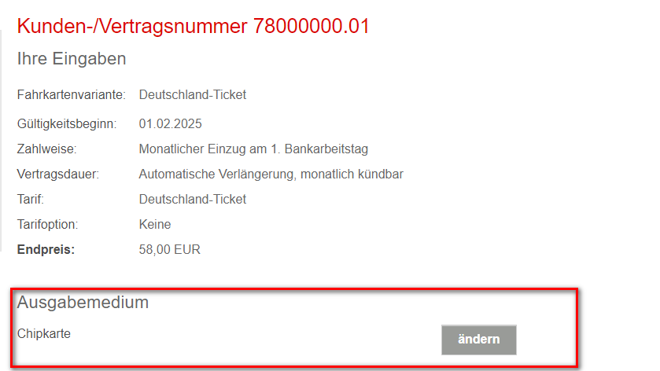
Ausgabemedium ändern
3. Ausgabemedium „anzeigen“ klicken…

Slide 7
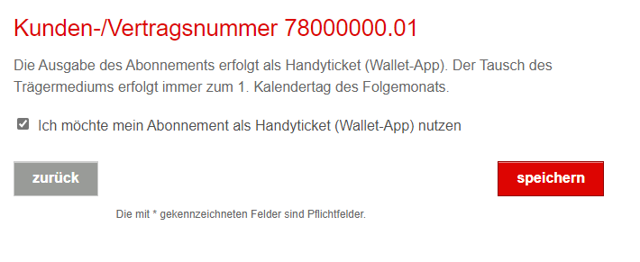
Änderung speichern
4. Änderungskästen anklicken und „speichern“ anklicken

Slide 8
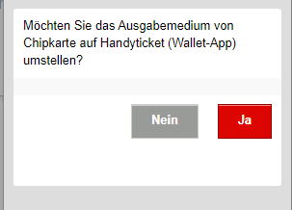
Änderung bestätigen
5. Digitales Deutschland-Ticket Job als Wallet mit „ja“ bestätigen

Slide 9
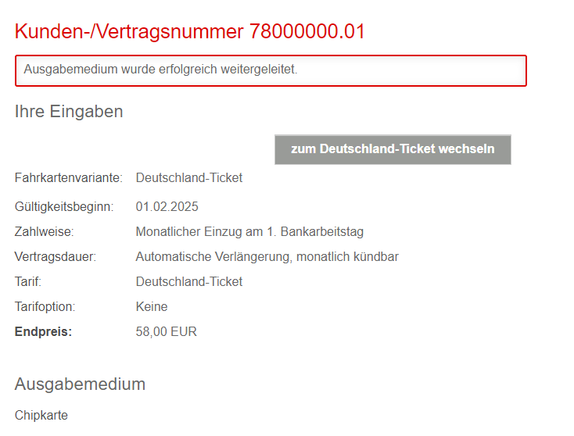
Hinweise nach Umstellung
Folgende Hinweis wird nach der Umstellung auf Wallet angezeigt

Slide 10
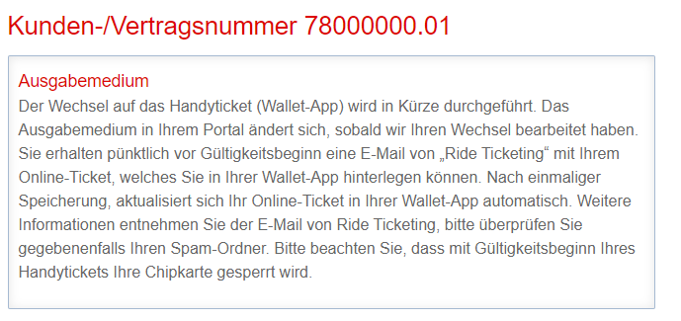
Hinweise auf Wallet
Folgende Hinweis wird nach der Umstellung auf Wallet angezeigt

Slide 11
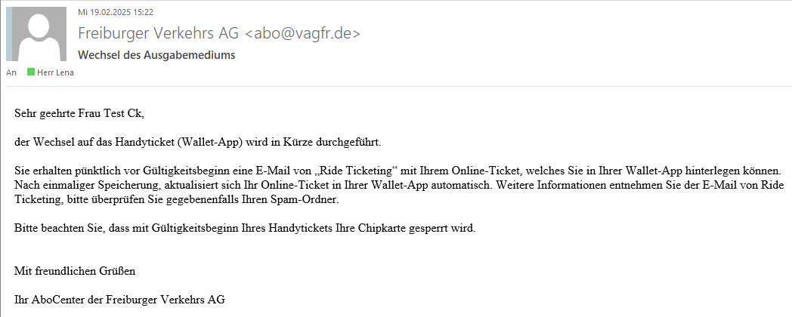
Bestätigung per Mail
6. Bestätigung zur Umstellung auf Wallet

Slide 12
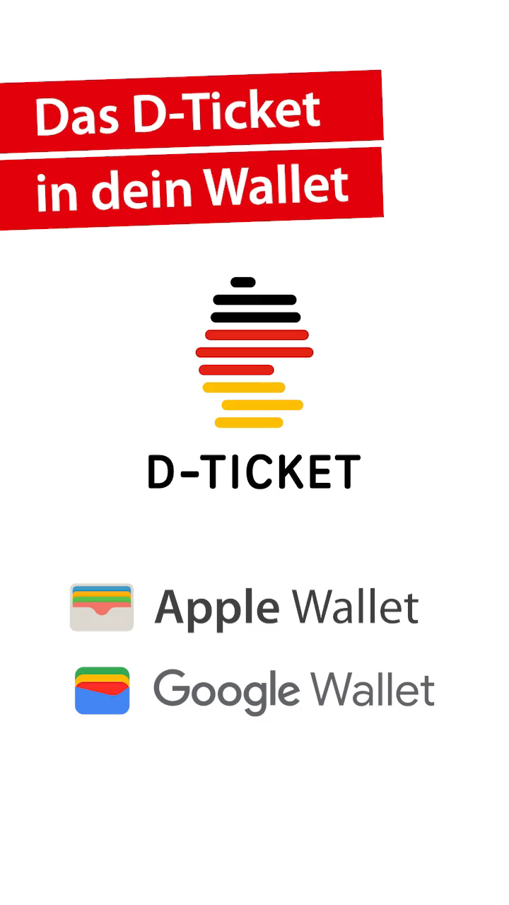
Installation im Smartphone
7. Einfügen des digitale
Deutschland-Ticket Job
in die Wallet – siehe Video:

